Slide 1
Trie树

Slide 2
Trie树的定义
Trie树(又称键树或单词查找树):是一种树形结构，用于保存大量的字符串，是一种哈希树的变种。
典型应用：用于统计和排序大量的字符串（但不仅限于字符串），所以经常被搜索引擎系统用于文本词频统计。
优点：利用字符串的公共前缀来节约存储空间，最大限度地减少无谓的字符串比较，查询效率比哈希表高。

Slide 3
基本特征
1）根节点不包含字符，除根节点外每一个节点都只包含一个字符。
2）从根节点到某一节点，路径上经过的字符连接起来，为该节点对应的字符串。
3）每个节点的所有子节点包含的字符都不相同。

Slide 4
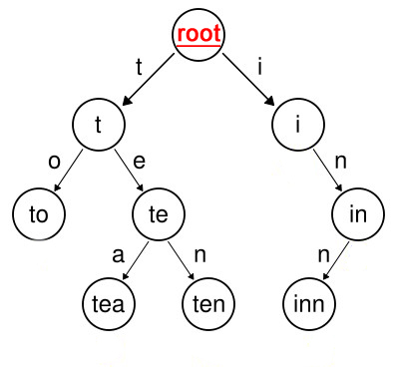
一个Trie结构例子
在这个Trie结构中，保存了t、to、te、tea、ten、i、in、inn这8个字符串，仅占用8个字节（不包括指针占用的空间）。

Slide 5
我们来看一道入门题目
POJ2001
题目大意：要我们找出能识别每一个字符串的最短前缀

Slide 6
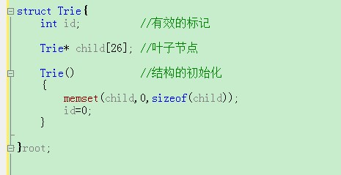
Trie树的定义

Slide 7
Trie树的关键函数
void insert(char *str)
char* dfs(char *str)

Slide 8
POJ1002
企业喜欢用容易被记住的电话号码。让电话号码容易被记住的一个办法是将它写成一个容易记住的单词或者短语。例如，你需要给滑铁卢大学打电话时，可以拨打TUT-GLOP。有时，只将电话号码中部分数字拼写成单词。当你晚上回到酒店，可以通过拨打310-GINO来向Gino's订一份pizza。让电话号码容易被记住的另一个办法是以一种好记的方式对号码的数字进行分组。通过拨打必胜客的“三个十”号码3-10-10-10，你可以从他们那里订pizza。

Slide 9
电话号码的标准格式是七位十进制数，并在第三、第四位数字之间有一个连接符。电话拨号盘提供了从字母到数字的映射，映射关系如下：
A, B, 和C 映射到 2
D, E, 和F 映射到 3
G, H, 和I 映射到 4
J, K, 和L 映射到 5
M, N, 和O 映射到 6
P, R, 和S 映射到 7
T, U, 和V 映射到 8
W, X, 和Y 映射到 9

Slide 10
Q和Z没有映射到任何数字，连字符不需要拨号，可以任意添加和删除。 TUT-GLOP的标准格式是888-4567，310-GINO的标准格式是310-4466，3-10-10-10的标准格式是310-1010。
如果两个号码有相同的标准格式，那么他们就是等同的（相同的拨号）
你的公司正在为本地的公司编写一个电话号码薄。作为质量控制的一部分，你想要检查是否有两个和多个公司拥有相同的电话号码。

Slide 11
Sample Input
12
4873279
ITS-EASY
888-4567
3-10-10-10
888-GLOP
TUT-GLOP
967-11-11
310-GINO
F101010
888-1200
-4-8-7-3-2-7-9-
487-3279
Sample Output
310-1010 2
487-3279 4
888-4567 3
Sample Input
12
4873279
ITS-EASY
888-4567
3-10-10-10
888-GLOP
TUT-GLOP
967-11-11
310-GINO
F101010
888-1200
-4-8-7-3-2-7-9-
487-3279
Sample Output
310-1010 2
487-3279 4
888-4567 3

Slide 12
首先我们把数据在输入的时候转换成一致的格式然后插入树中
int map[] = { 2, 2, 2, 3, 3, 3, 4, 4, 4, 5, 5, 5, 6, 6, 6, 7, 7, 7, 7, 8, 8, 8, 9, 9, 9, 9 };
bool isDigit( char ch ) { return ch >= '0' && ch <= '9'; }
bool isLetter( char ch ) { return ch >= 'A' && ch <= 'Z'; }

Slide 13
void insert(char *str)
{
int i, num;
Trie *temp = &root; //从根结点开始
for(i=0; str[i]; i++ )
{
if(str[i]=='-') continue;//分隔符
if(isDigit(str[i])) //数字
num=str[i]-'0';
if(isLetter(str[i]))//大写字母
num=map[str[i]-'A'];
if(!temp->child[num])
temp->child[num] = new Trie;
temp = temp->child[num];
}
temp->id++;
}

Slide 14
注意，这里新增的结点是用new的方法，虽然能随着数据的数量调整。但是new一个结点需要的时间在ACM中是不可忽视的。所以，根据题意先定义一个足够大的数组是一个不错的解决方法
增加
Trie m[300010];
int m_num=0;
temp->child[num] = new Trie;
改为：
temp->child[num] = &m[m_num++];

Slide 15
输出
从根节点按深度优先搜索整棵树
把满足条件的7位号码按照格式要求输出

Slide 16
POJ 2503
基本查找
这里来比较以下三种方法的差异：
1). Trie树
2). map+string
3). char[]+bsearch

Slide 17
POJ 3630
判断是否有重复字符串
多组数据，每次必须初始化。
c++的类本身带有默认构造和析构函数

Slide 18
改进Trie树结构用于AC自动机
在原结构的基础上，加上fail指针，另它指向下一个和它有相同前缀的元素。查找是在查找失败时接着查找fail指针，达到节省查找复杂度的效果。
HDU 2222

Slide 19
THE END

